Slide 1


Slide 2

مراجعة الدرس السابق
استراتيجية الكرسي الساخن

Slide 3
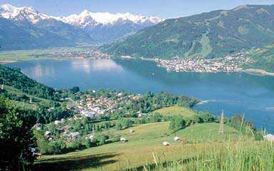
الفكرة العامة:
كيف تتغير الأنظمة البيئية

Slide 4
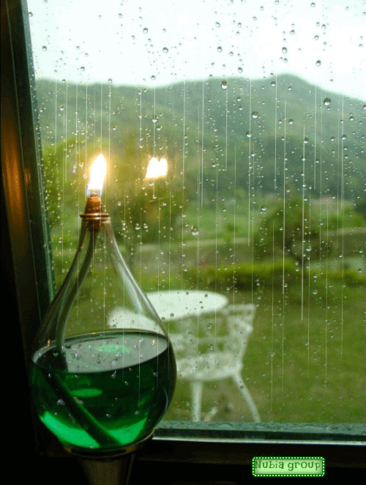
تصفحي دروس هذا الدرس واقرئي المفردات
وانظري للعناوين الرئيسة والصور وتوقعي ماسنتعلمه في هذا الدرس

Slide 5

أهداف التغيرات في الأنظمة البيئية

Slide 6

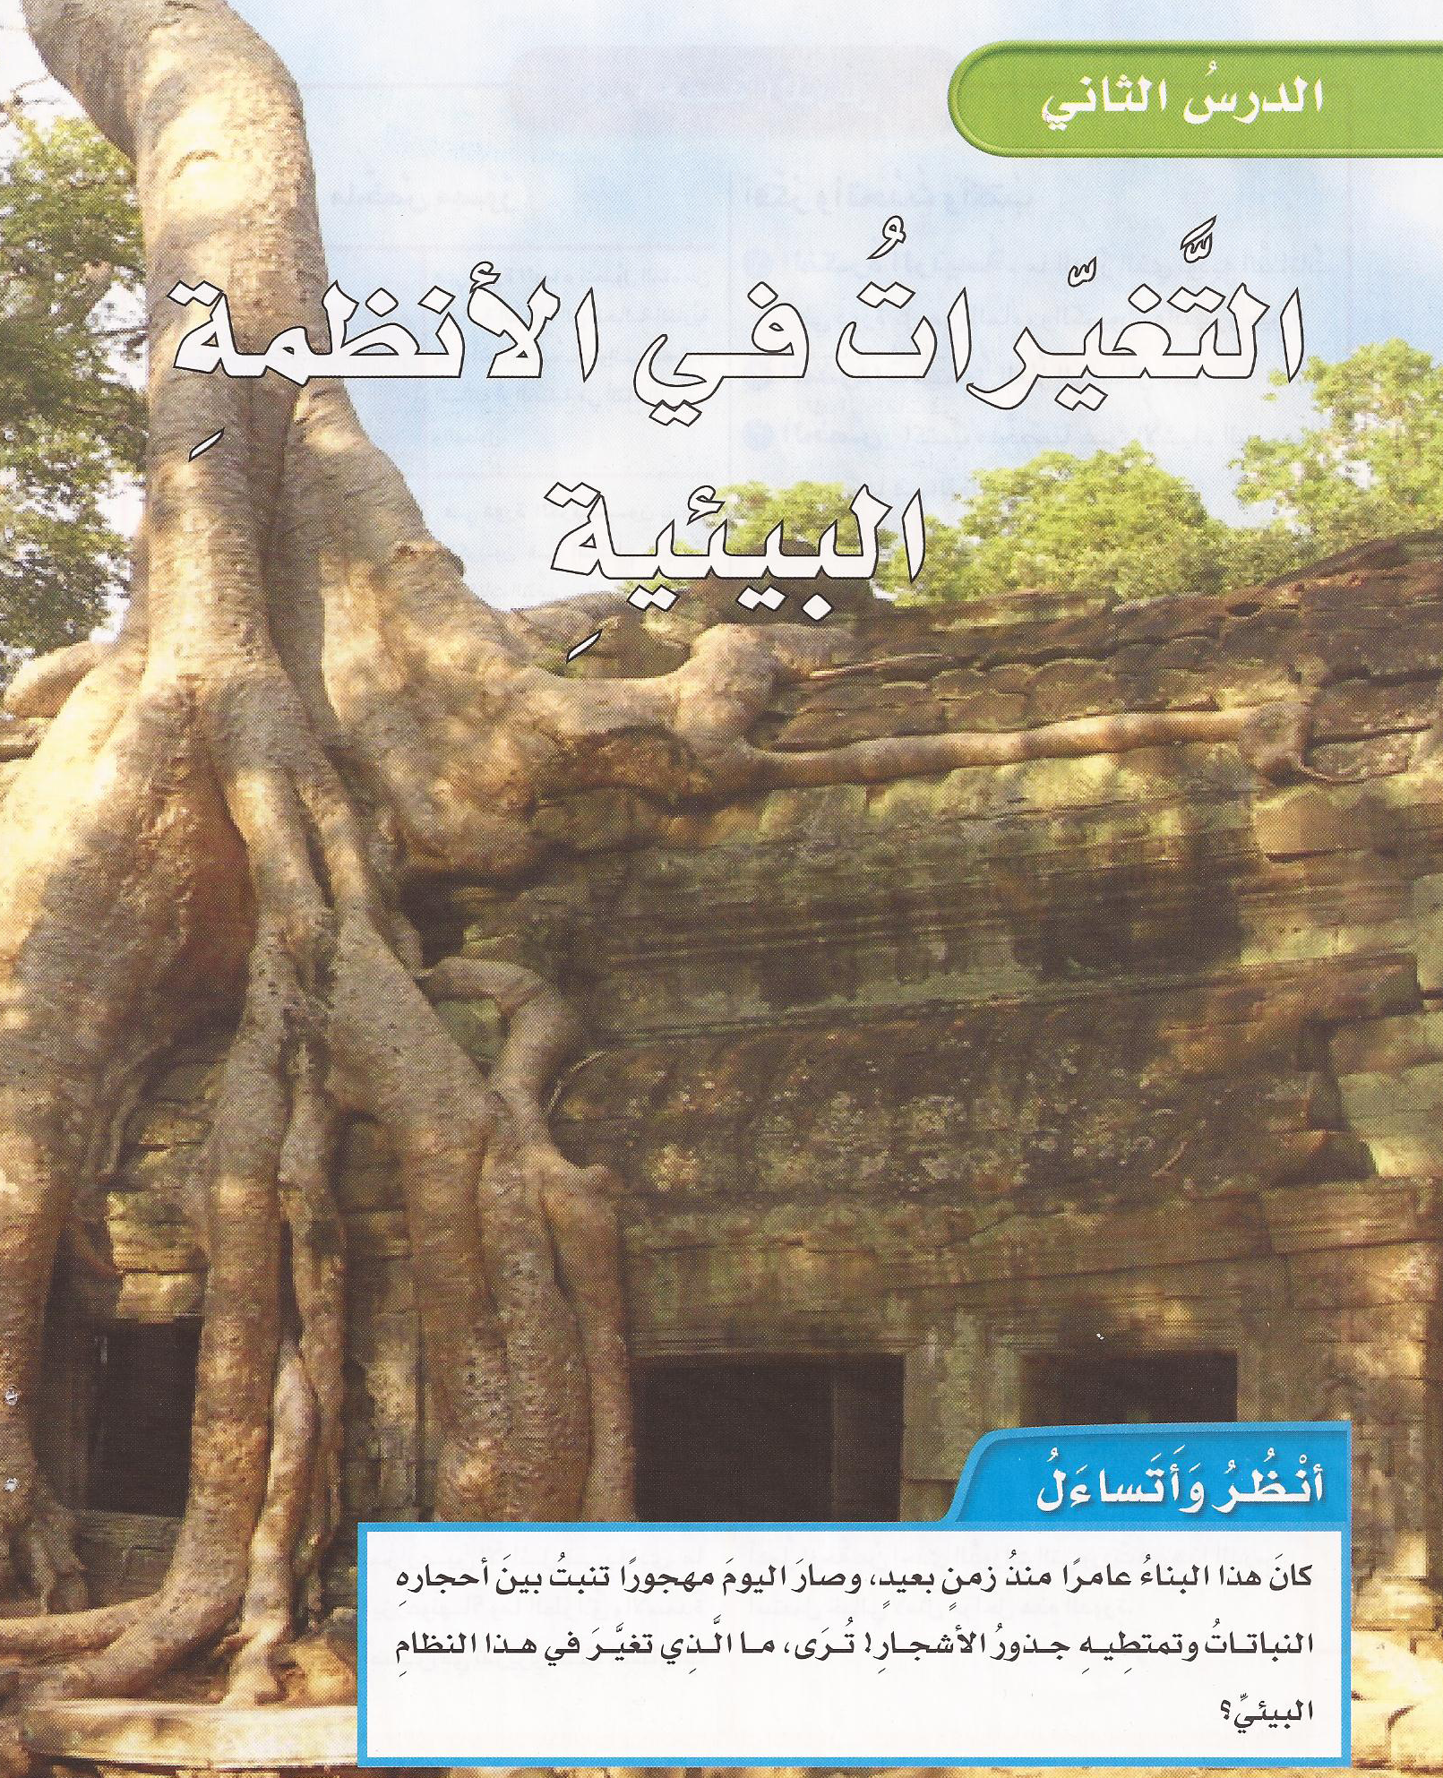

التغيرات في الأنظمة البيئية
استكشف:
ماذا يحدث عندما يتغير النظام البيئي؟

Slide 7
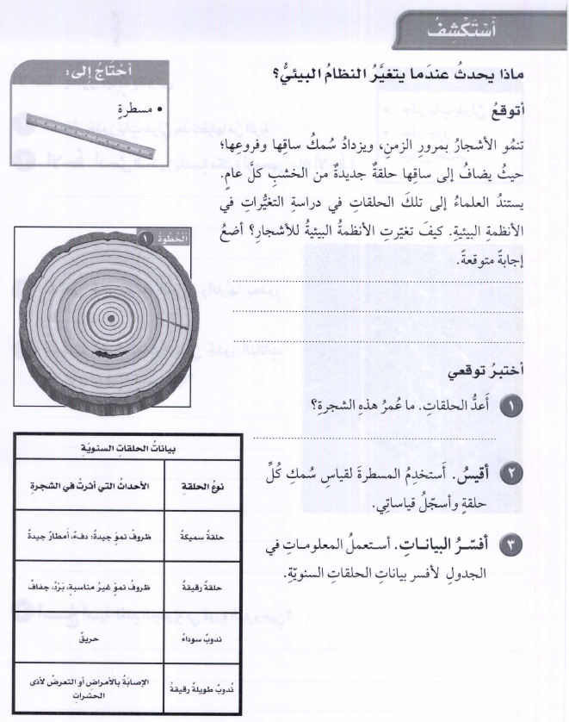

Slide 8
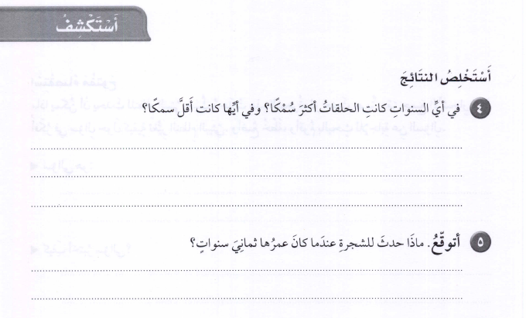

Slide 9
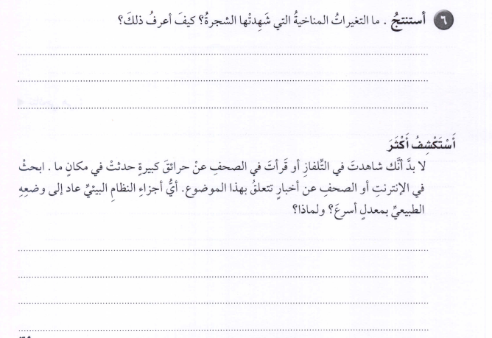

Slide 10

السؤال الأساسي..
كيف تُــغـيّـِرُ الأحداث الطبيعية
والإنسان النظام البيئي؟

Slide 11
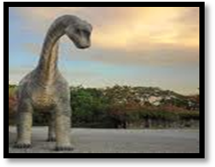
قراءة المفردات
نوع منقرض:
هي نوع من المخلوقات التي سبق
لها العيش في النظام البيئي ومات
جميع أفراده.
استراتيجية أعواد المثلجات

Slide 12
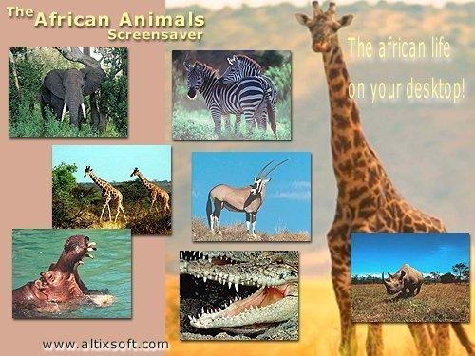
قراءة المفردات
الأنواع المهددة بالانقراض:
هي أنواع تناقصت أعدادها
وصارت تواجه خطر الانقراض
استراتيجية أعواد المثلجات

Slide 13
1- تغيرات بفعل الأحداث الطبيعية:

Slide 14
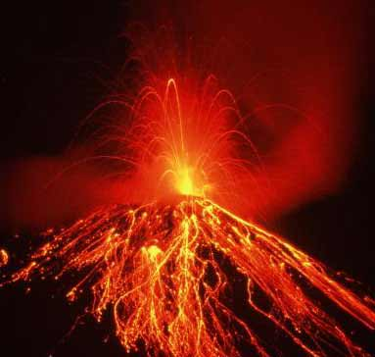
بـــــركـــان

Slide 15
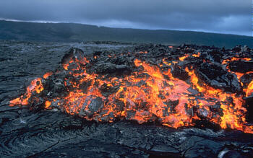
لابة بركان منصهرة

Slide 16
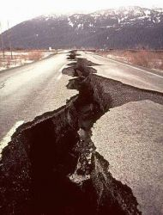
الــــــزلـــزال

Slide 17
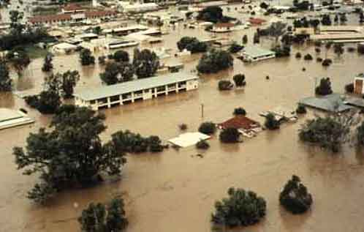
الفيــــــضانـــات

Slide 18
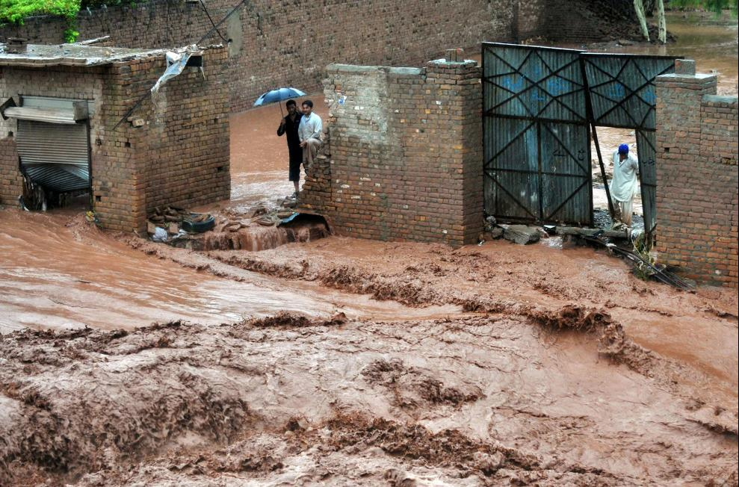
الســـــــيول

Slide 19
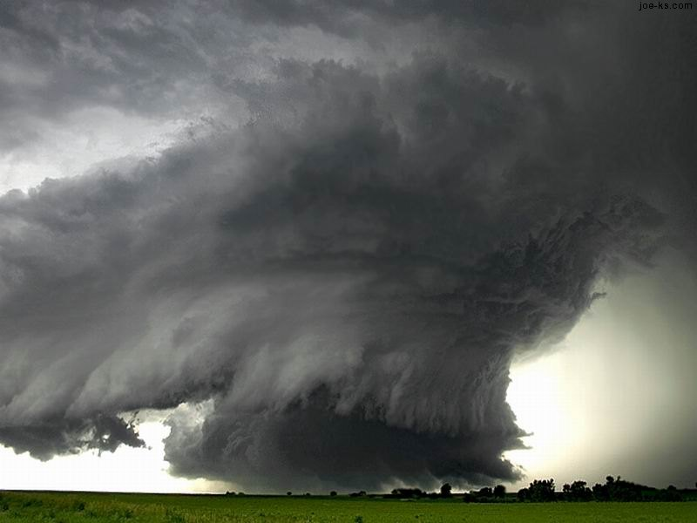
الأعـــــاصيــــــر

Slide 20
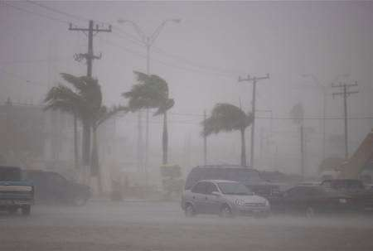
الأعــــاصيـــر

Slide 21
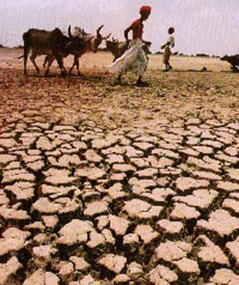
الجفــــــاف

Slide 22
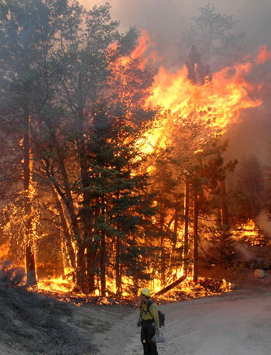
حـــــرائق الغـــابات

Slide 23
2- تغيرات بفعل المخلوقات الحية:

Slide 24
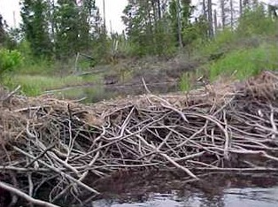
ســـد القنــــدس

Slide 25
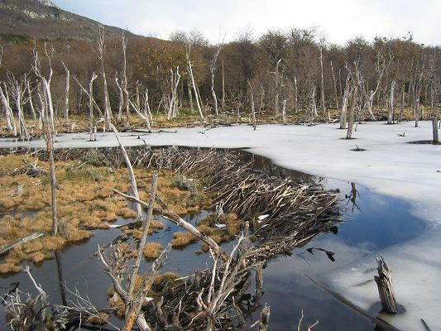
ســـد القنــــدس

Slide 26
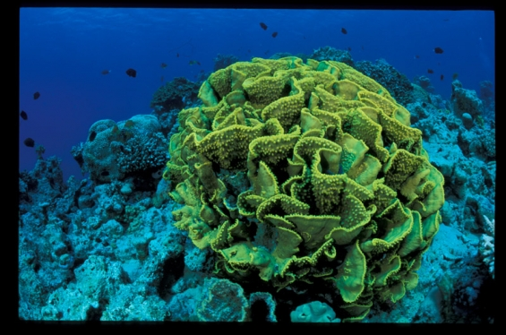
المــــــرجـــان

Slide 27
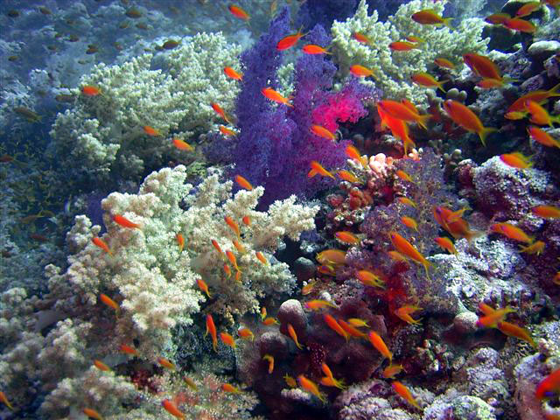
الشعب المــــــرجـــانية

Slide 28
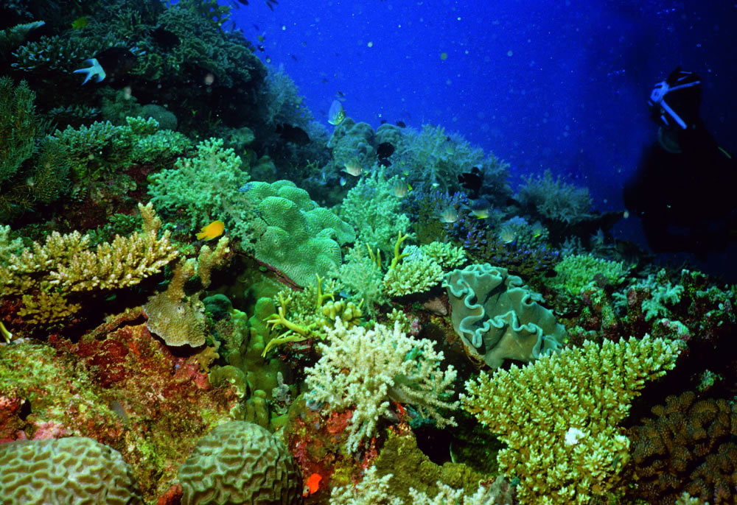
الشعب المــــــرجـــانية

Slide 29

الإنسان

Slide 30
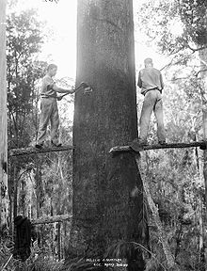
قطــــع الأشـــجار

Slide 31
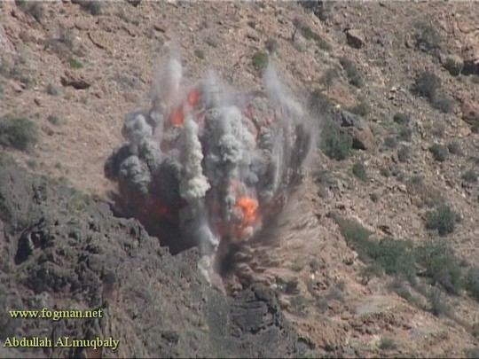
تفجيـــــر الجبــال

Slide 32
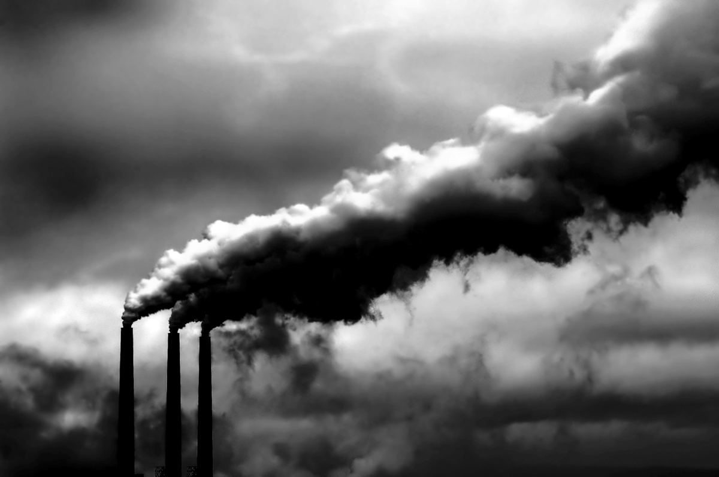
الغــازات المنبعثة من المصانع

Slide 33
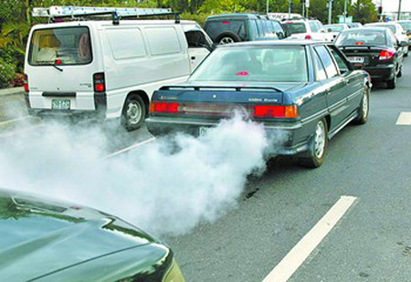
الغازات المنبعثة من عوادم السيارات

Slide 34
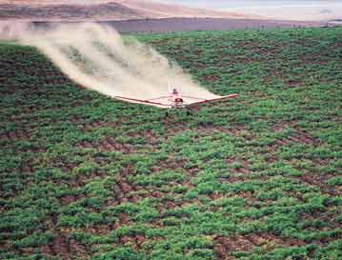
استخدام المبيدات يلوث الهواء

Slide 35
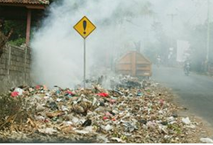
تلوث الهواء بحرق النفايات

Slide 36
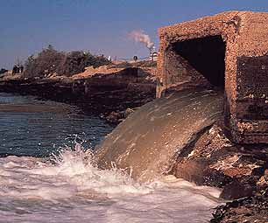
تلوث المياه العذبة بمياه المجاري

Slide 37
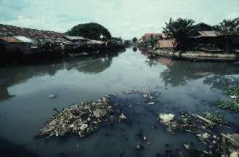
تلوث البرك بالنفايات

Slide 38
أختبر نفسي :
السبب والنتيجة:
كيف يؤثر الانسان في النظام البيئي؟

Slide 39
أختبر نفسي :
التفكير الناقد:
هل يمكن أن تؤثر التغيرات الطبيعية في النظام البيئي أكثر من تأثير الإنسان ؟أعطي مثالاً على ذلك.

Slide 40
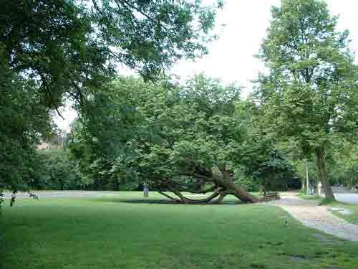
قراءة المفردات
التعاقـــب:
هو عملية تحول نظام
بيئي إلى نظام بيئي جديد
مختلف
استراتيجية أعواد المثلجات

Slide 41
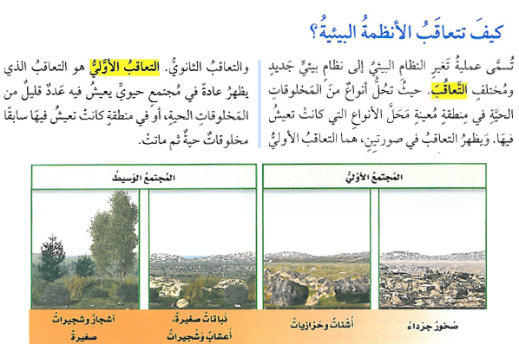
قراءة المفردات
تعاقب أولي:
بداية تكون مجتمع جديد
في نظام بيئي يخلو من
المجتمعات الأخرى.
استراتيجية أعواد المثلجات

Slide 42
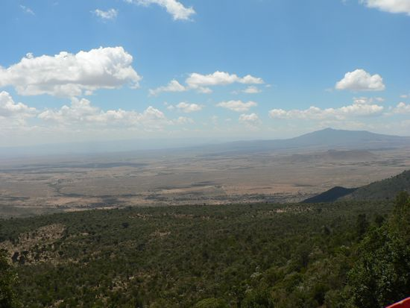
قراءة المفردات
الأنواع الرائدة:
الأنواع الأولى التي
عاشت في منطقة لا
حياة فيها.
استراتيجية أعواد المثلجات

Slide 43
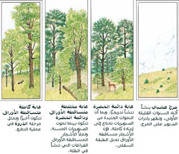
قراءة المفردات
مجتمع الرواد الحيوي:
المجتمع الأول الذي يعيش
في منطقة تكاد تخلو من الحياة.
استراتيجية أعواد المثلجات

Slide 44
ماذا يحدث عندما تتغير الأنظمة البيئية؟
1- أن تستجيب لتلك التغيرات بالهجرة إلى موطن آخر .
2- أن تستجيب لتلك التغيرات بالتكيف مع هذه التغيرات.
3- أن تنقرض.
4- أن تكون مهددة بخطر الإنقراض.

Slide 45
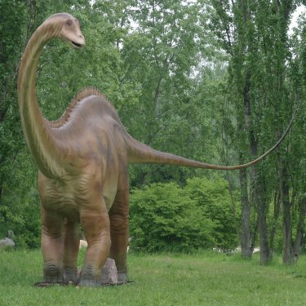
الديــــناصـــور

Slide 46
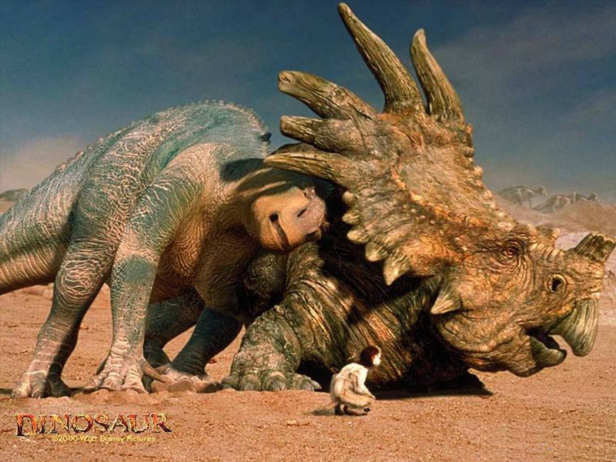
الدينـــــاصـــورات

Slide 47
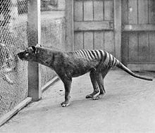
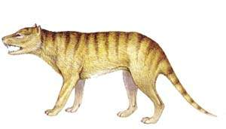
الثعــلب التسماني

Slide 48
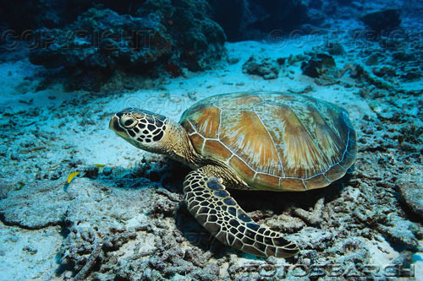
سلحفاة منقار الصقر المائية

Slide 49
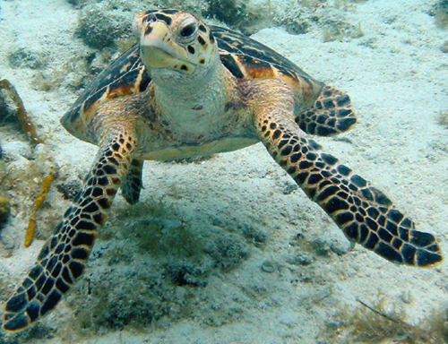
سلحفاة منقار الصقر المائية

Slide 50
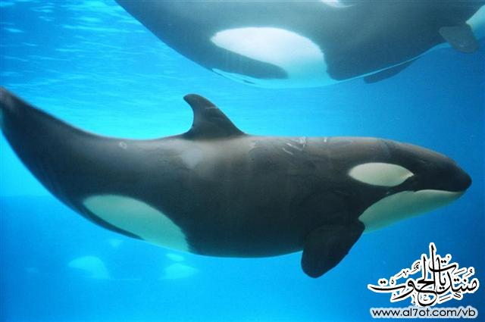
الحـــوت المستقيم

Slide 51
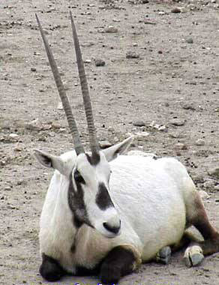
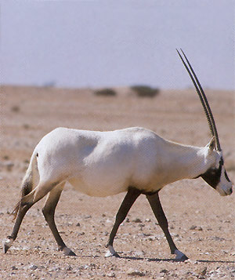
المهـــا العربي ( الوضيحي )

Slide 52
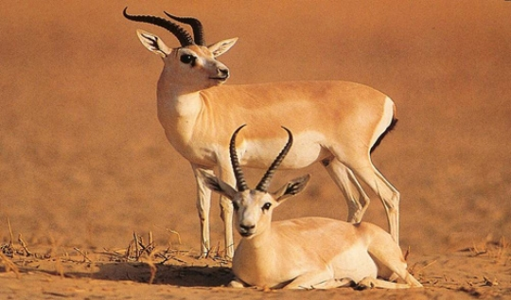
غـــزال الريــــم

Slide 53
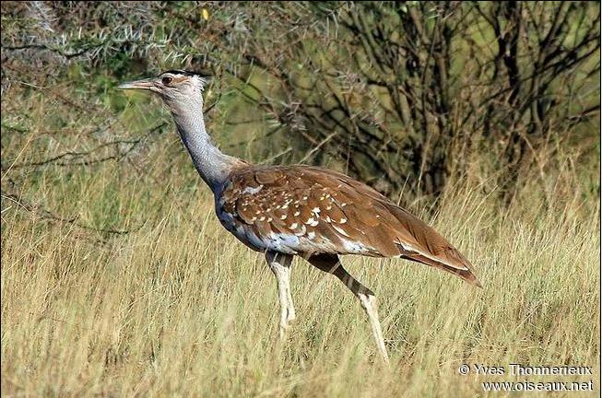
طــــائر الحبـــاري

Slide 54
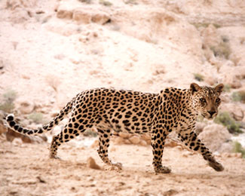
النمــــــر العـــربي

Slide 55
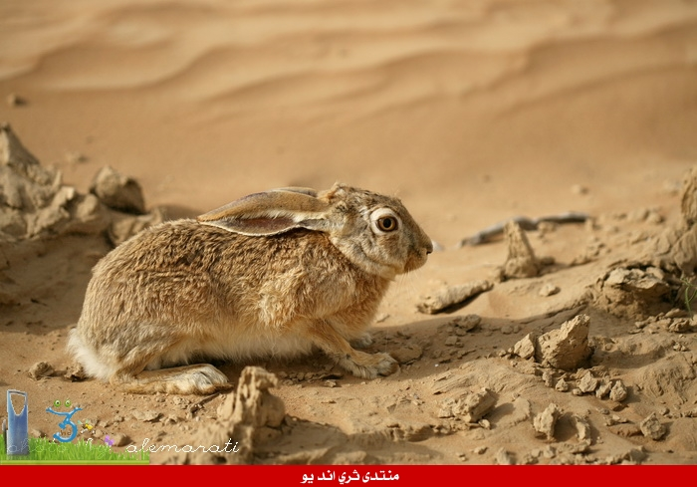
الأرنــــب البــــري

Slide 56
أختبر نفسي :
السبب والنتيجة:
ما الذي يجعل المخلوق الحي مهدد بالإنقراض؟

Slide 57
أختبر نفسي :
التفكير الناقد:
لماذا يحتاج أحد أنواع الثدييات المهددة بالانقراض إلى ذكر وأنثى على الأقل للمحافظة على البقاء ؟

Slide 58
كيف تتعاقب الأنظمة البيئية؟

Slide 59
التعاقـــب:
هو عملية تغير نظام
بيئي إلى نظام بيئي جديد
مختلف

Slide 60
مراحل التعاقب الأولي

Slide 61
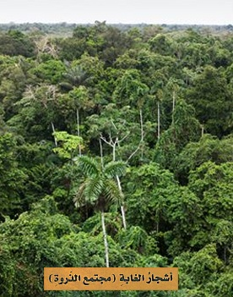
مجتمـــــع الذروة

Slide 62
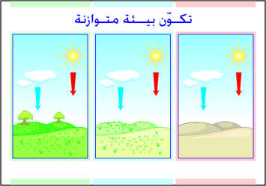
مراحل تكون النظام البيئي

Slide 63
تعاقب الأنظمة البيئية

Slide 64
أختبر نفسي :
السبب والنتيجة:
ما الذي يسبب نمو النباتات الكبيرة بدل الحزازيات والأشنات في أثناء التعاقب؟

Slide 65
أختبر نفسي :
التفكير الناقد:
كيف يؤثر وقوع حريق في المنطقة العشبية في عملية التعاقب؟

Slide 66
التعاقـــب الثانوي:
بداية تكون مجتمع جديد في
نظام يحتوي على بقايا مجتمعات
سابقة.

Slide 67
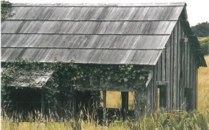
هيمنت الأعشاب والنباتات على هذا المنزل المهجور

Slide 68
أختبر نفسي :
السبب والنتيجة:
الشجيرات الصغيرة لا تحتاج إلى كمية كبيرة من ضوء الشمس كالتي تحتاج إليها أشجار الصنوبر . ما أثر ذلك في تكاثر الشجيرات في الغابة.

Slide 69
أختبر نفسي :
التفكير الناقد:
لماذا يستغرق التعاقب الثانوي وقتاً أقل مما يستغرقه التعاقب الأولي؟

